Slide 1
Образовательная деятельность «Морские обитатели»

Slide 2
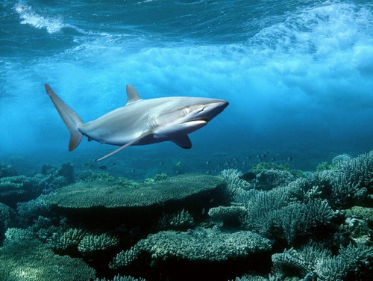
МОРСКИЕ ОБИТАТЕЛИ

Slide 5
Аквалангист

Slide 6
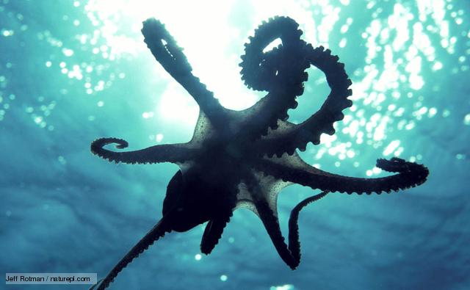

Slide 7
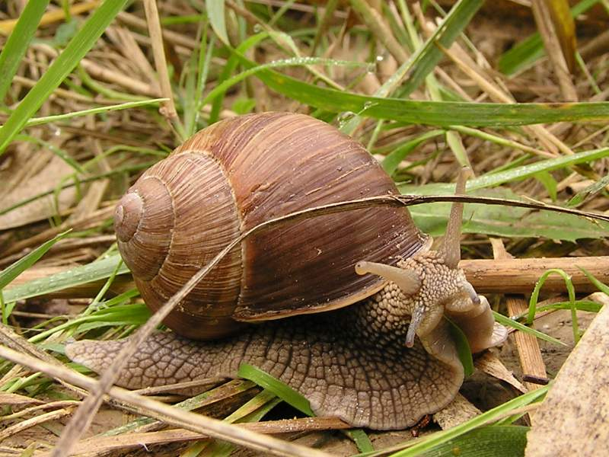
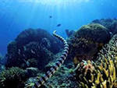
У л и т к а
К р а б
Р ы б а
М о р с к а я з м е я

Slide 8
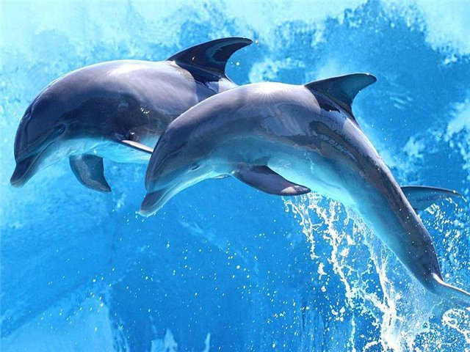
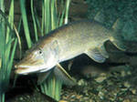
«Что лишнее?»

